Slide 1
Brain Stoming
대중교통 이용 도우미
Team Consultant
윤주성, 이윤희, 노지혜

Slide 2
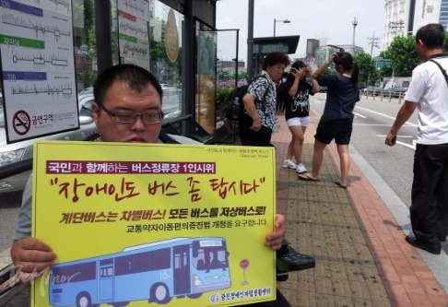
Idea Proposal
아이디어
만원버스일때 내림벨을 누르기가 힘들다.
대중교통 이용중에 잠들거나, 스마트폰 사용중 내리는곳을 지나칠 때가 많다.
시각 장애인들은 대중교통 이용에 불편함이 많다.
만원버스 힘들어
졸면 안되요
우리도 좀 탑시다
내림벨은 원격 조작 할 수 없을까?
알아서 내가 내릴 곳을 알려주는 존재가 있었으면…
장애인들도 대중교통을 이용 하고 싶어요!

Slide 3
Scenario
대중교통 공공 API
일반 사용자
(안드로이드)
위치정보
데이터
서버
웹
위치정보
분석정보
분석정보
분석정보
패턴분석
비즈니스 고객
머신 러닝

Slide 4
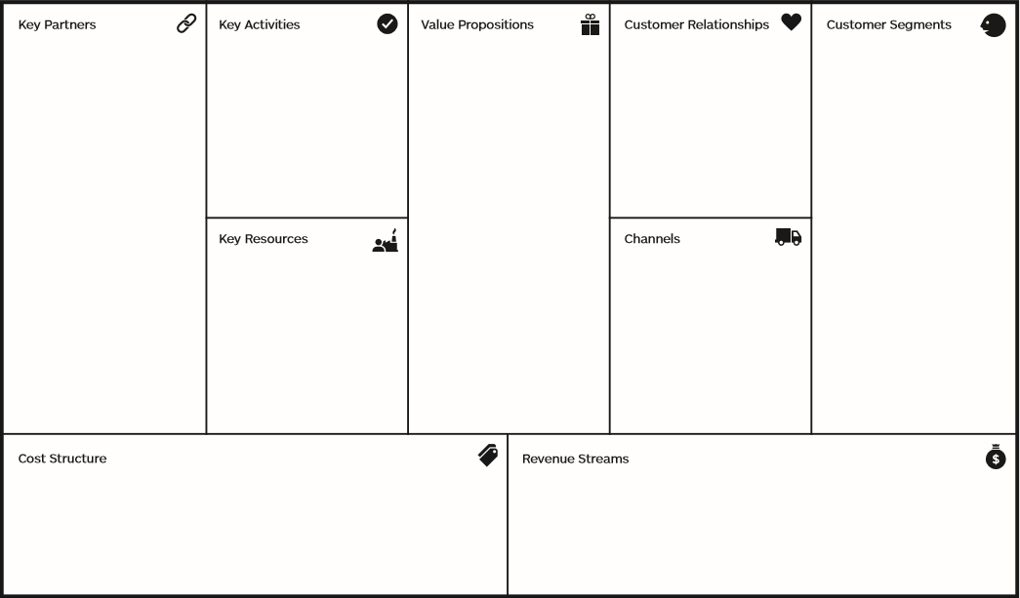
Business Model Canvas
위치정보를 기반으로 하는 알림서비스와, 사용자 이용 패턴 정보 수집, 분석
와이파이를 이용한 버스와의 통신으로 내림벨 조작
목적지를 놓치지 않고 내릴 수 있다.
기계가 학습을 통해 사용자에게 미리 알림을 계획해 준다.
내림벨을 직접 조작이 힘들 경우 원격으로 조작할 수 있다.
편리함
대중교통 이용 패턴 분석
대중교통이용객
버스운송업
정부(공공API)
버스운송업
지하철
네이버
구글
TensorFlow
Cloud
안드로이드
GPS
SNS
정류장 광고
BTB
가상 버스 구축 비용(라즈베리파이 +센서)
클라우드 서버 이용 비용
분석된 데이터를 필요로 하는 기업, 자영업자

Slide 5
Value Proposition
서비스 가치
기존 대중교통 도착 알림 어플과의 차별점 및 추가사항.
기존 버스 도착 알림 어플 과 달리 버스의 내림벨 기능을 대신해준다.
사용자 이용 패턴 분석을 통해 검색하지 않아도 알아서 안내한다.
사용자의 실시간 위치 변경에 따른 최적 루트 안내
실시간 음성 안내 기능을 통해 시각장애인의 대중교통 이용 도움
사용자들의 움직임 데이터를 수집하여 목적에 맞게 분석,제공

Slide 6
Customer Segments
일반 사용자
학습을 통하여 성장하는 보다 높은 정확도의
사용자 맞춤형 예측 서비스
시각 장애인
음성 인식, 안내를 통하여 교통약자도 이용할 수
있도록 해주는 서비스
비즈니스 고객
마케팅, 가게 위치선정 등 대중교통 이용 패턴과
사람들의 일상 움직임 데이터를
필요로 하는 고객

Slide 7
Channel
정류장 광고
SNS

Slide 8
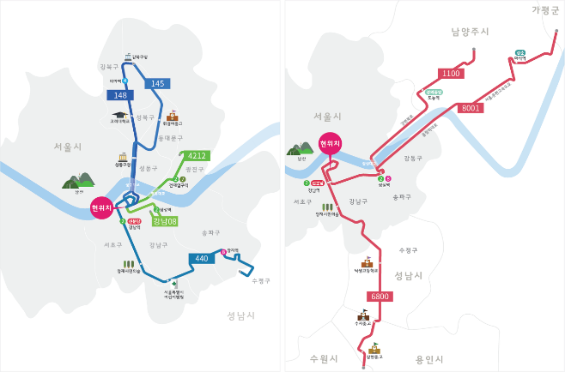
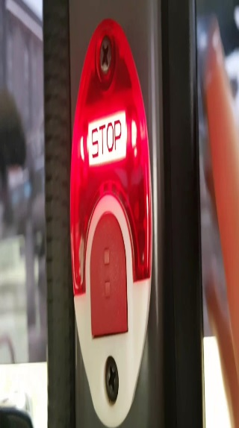
Key Activities
-위치정보를 기반으로 하는 알림서비스와, 사용자 이용 패턴 정보 수집, 분석
-와이파이를 이용한 버스와의 통신으로 내림벨 조작
1. 2.

Slide 9
Key Resources
위치기반 데이터 / 지도 데이터
1. 안드로이드를 이용한 위치정보 송,수신
-대중교통(버스,지하철)과 사용자 위치를 동기화
2. 클라우드 기반 서버
3. 텐서플로우 기반 머신러닝 시스템
Buzzer

Slide 10
Key Partners
<Data Analysis, Learning System & Algorithm>
-Consultant
<Machine Learning>
-구글의 텐서플로우
<Server>
-클라우드 환경 제공 업체
: 구글,C9,아마존 기타 등등
<Hardware>
-버스의 카드인식+버스위치정보송수신 시스템 제공 업자, 지하철 시스템, 운송회사
<Data>
-공공OPEN-API기반 데이터 활용, 또는 대중교통API(유료서비스)
Machine
Learning
Server

Slide 11
Cost Structure
서버 유지 비용
시스템 유지 비용

Slide 12
Revenue streams
서비스 판매
운송업자
데이터가 필요한 기업
자영업자

